Slide 1
Презентация по теме «Конституция РФ»
Выполнила: Бутусова Анастасия
602-11

Slide 2
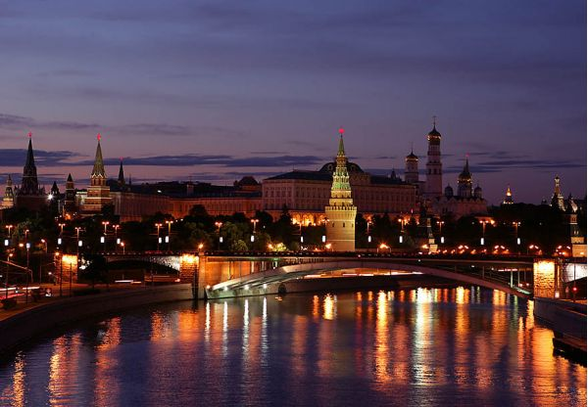
Гимн Российской Федерации

Slide 3
Герб и Флаг Российской Федерации

Slide 4
Структура Конституции РФ:

Slide 5
Преамбула
Мы, многонациональный народ Российской Федерации, соединенные общей судьбой на своей земле, утверждая права и свободы человека, гражданский мир и согласие, сохраняя исторически сложившееся государственное единство, исходя из общепризнанных принципов равноправия и самоопределения народов, чтя память предков, передавших нам любовь и уважение к Отечеству, веру в добро и справедливость, возрождая суверенную государственность России и утверждая незыблемость ее демократической основы, стремясь обеспечить благополучие и процветание России, исходя из ответственности за свою Родину перед нынешним и будущими поколениями, сознавая себя частью мирового сообщества, принимаем КОНСТИТУЦИЮ РОССИЙСКОЙ ФЕДЕРАЦИИ.

Slide 6
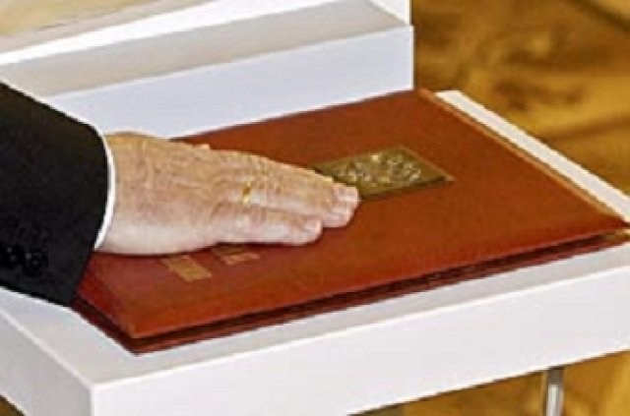
Основы конституционного строя. Глава 1, ст. 1-16.
Права и свободы человека и гражданина. Глава 2, ст. 17-64.
Федеративное устройство. Глава 3, ст. 65-79.

Slide 7
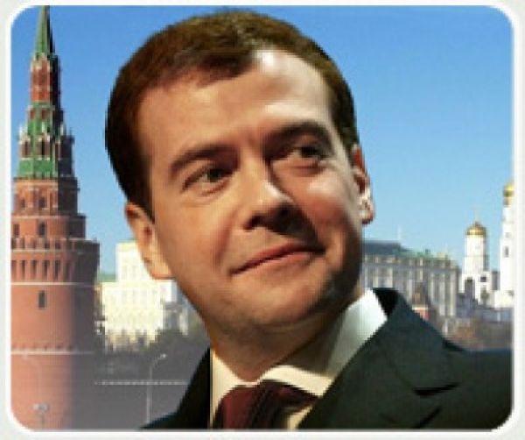
Президент РФ
Глава 4, ст. 80-93.
Президент Российской Федерации является главой государства.
4. Президент Российской Федерации как глава государства представляет Российскую Федерацию внутри страны и в международных отношениях.

Slide 9
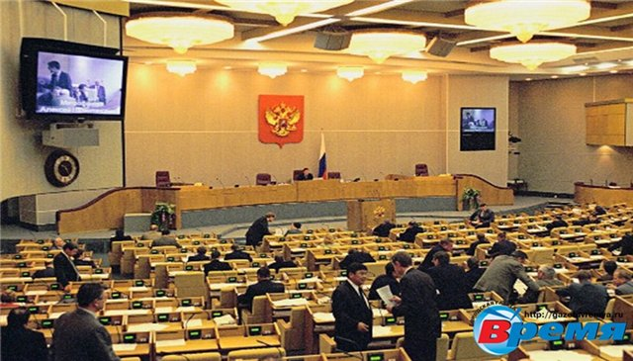
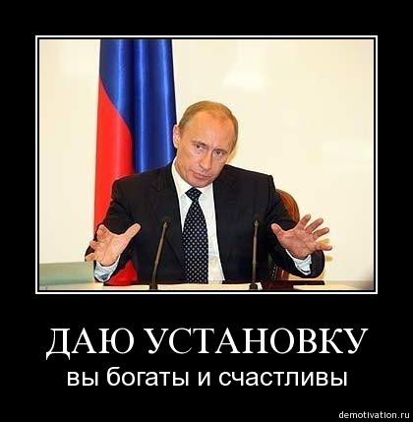
Федеральное Собрание. Глава 5, ст. 94-109.
Правительство РФ. Глава 6, ст. 110-117.

Slide 10
Судебная власть. Глава 7, ст. 118-129.
Местное самоуправление. Глава 8, ст. 130-133.

Slide 11
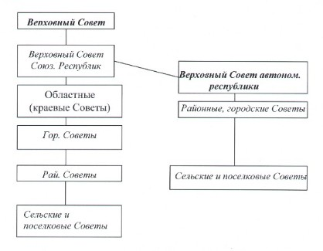

Slide 12
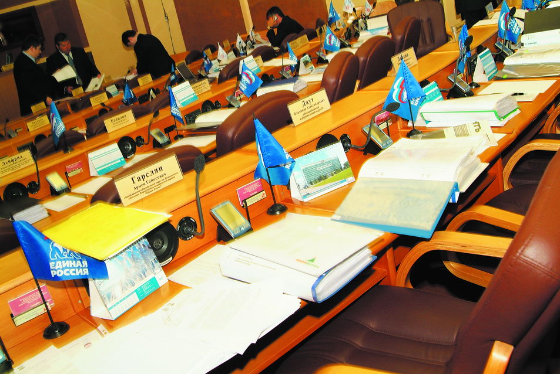
Конституционные поправки и пересмотр конституции. Глава 9, ст. 134-137.

Slide 13
4 ноября

Slide 14
Права человека (классификация прав и свобод человека)
1) в зависимости от сферы жизнедеятельности общества:
Гражданские (личные)
Экономические права
Политические права
Социальные права
Культурные права
Экологические права
Информационные права

Slide 15
2) По конституционным обязанностям:
Общие, распространяющиеся на все население страны.
Конкретные

Slide 16
Гарантии прав человека и гражданина
По сфере действия:
Международные правовые гарантии
Гарантии региональных международных сообществ
Внутригосударственные гарантии
Автономные гарантии

Slide 17
По содержанию и видам деятельности:
Экономико-правовые гарантии
Политико-правовые
Социально-правовые
Правовые

Slide 18
Благодарю за просмотр

